Slide 1

2021
python预科班
主讲老师：楚故

Slide 2
目录
Contents
if条件语句

Slide 3
01
不能命名的英文

Slide 4
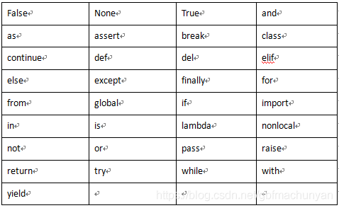
因为python自己有一个英文单词库，而且这些单词都有一些作用，如果用这些单词的话，容易导致报错

Slide 5
02
小练习

Slide 6
01
条件判断
利用条件判断制作一个简单的 ，胖瘦判断
02
循环语句
利用程序相加奇数；

Slide 7
01
动手做：
来做一个BMI，以及体脂率的体重秤吧~
什么是BMI：衡量一个人的身高体重是否正常
低于18.5：过轻
18.5-25：正常
25-28：过重
28-32：肥胖
高于32：严重肥胖
02
体脂率：
体脂率计算公式:体脂率的计算：1.2 * bmi + 0.23*年龄-5.4-10.8 *（男1，女0）

Slide 8
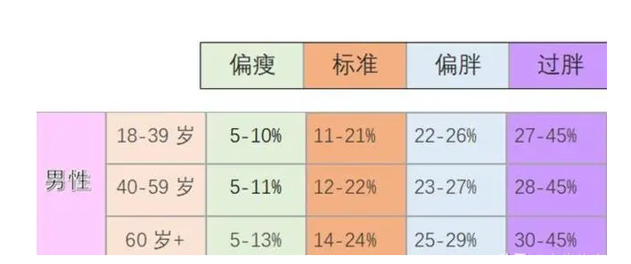
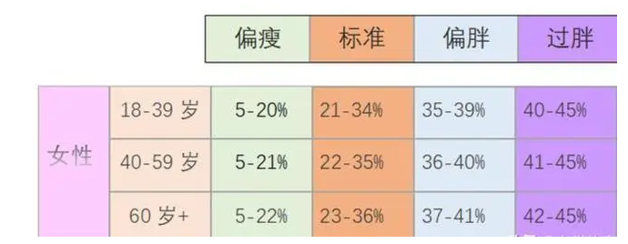
1
男性体脂率：
2
女性体脂率：

Slide 9
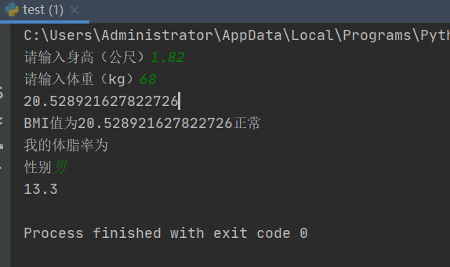

Slide 10
1
循环语句：
循环：
循环函数：range
for循环语法：for 变量名 in 要遍历的变量或者函数：
while循环语法：
whlie 条件：#当条件满足之后一直执行，直到条件不满足

Slide 11
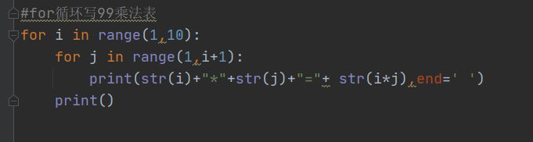
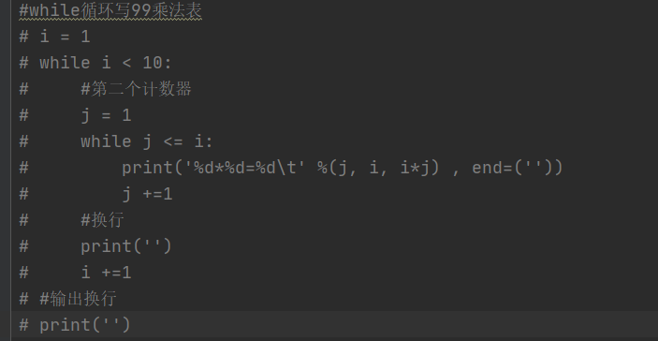

Slide 12
Bye
2021
主讲老师：楚故

